Slide 1
中山三鄉 雅居樂萬象郡 · 睇樓比較
Sanxiang Property Comparison — Draft
5 個有叫價單位 ＋ 2 個參考記錄（二期毛坯、三期停車場）
2026 年 11 月 7 日 · 草稿，待補實地檢查評分

Slide 2
重點摘要 Key takeaways
• 最平總價 ＋ 最平每㎡：二期 8幢2座2704 — ¥480,000，82㎡，¥5,854/㎡（比三期平約 17–19%）
• 三期 7座1505 同 7座2906：同價 ¥550,000、同 78㎡（¥7,051/㎡）；1505 係精裝，2906 係簡裝 → 同價下 1505 較抵
• 三期 4座2401 最貴：¥588,000，81㎡，¥7,259/㎡；精裝，管理費 ¥2.8/㎡/月（唯一有填）
• 三期 7座3102 叫價最低嘅三期單位（¥498,000），但未填面積，無法計每㎡
• 所有單位總體評分都係預設 7/10，67 項實地檢查表全部未評分 → 目前只能比價格，未能比質素
資料來源：sanchong-online /api/units、/api/compare（2026-11-07 17:30 HKT 擷取）· 草稿 DRAFT

Slide 3
單位比較表 Comparison table
綠色 = 該行最佳（價格／每㎡ 取最低，面積取最大）
項目 | 二期 8幢2座2704 | 三期 7座3102 | 三期 7座2906 | 三期 7座1505 | 三期 4座2401
叫價 (¥) | 480,000 | 498,000 | 550,000 | 550,000 | 588,000
實用面積 (㎡) | 82 | — | 78 | 78 | 81
每㎡叫價 (¥) | 5,854 | — | 7,051 | 7,051 | 7,259
間隔 | 2房1廁 | 2房1廁 | 2房1廁 | 2房1廁 | 2房1廁
樓層 | 27 | 3102 | 29 | 15 | 24
裝修 | 簡裝 | 簡裝 | 簡裝 | 精裝 | 精裝
建築年份 | 2015 | 2020 | — | 2000 | —
管理費 (¥/㎡/月) | — | — | — | — | 2.8
總體評分 (/10) | 7 | 7 | 7 | 7 | 7
實地檢查已評項目 | 0 / 67 | 0 / 67 | 0 / 67 | 0 / 67 | 0 / 67
相片數 | 10 | 8 | 8 | 10 | 12
資料來源：sanchong-online /api/units、/api/compare（2026-11-07 17:30 HKT 擷取）· 草稿 DRAFT

Slide 4
價格 vs 每平方米叫價
7座3102 未填面積，故不計每㎡
資料來源：sanchong-online /api/units、/api/compare（2026-11-07 17:30 HKT 擷取）· 草稿 DRAFT

Slide 5
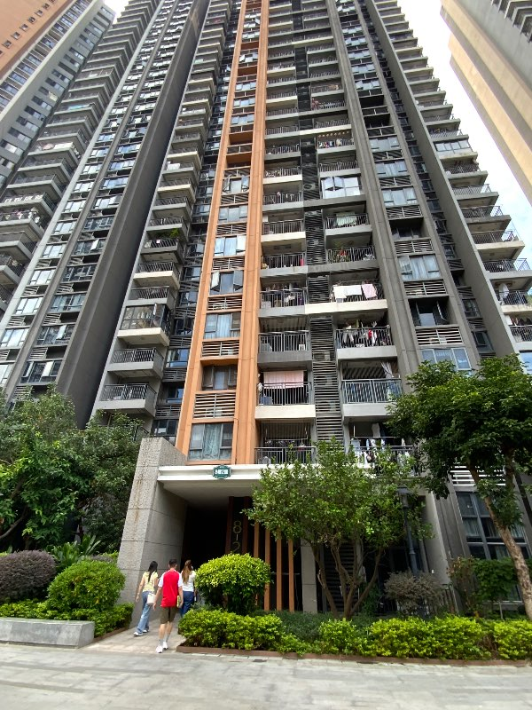
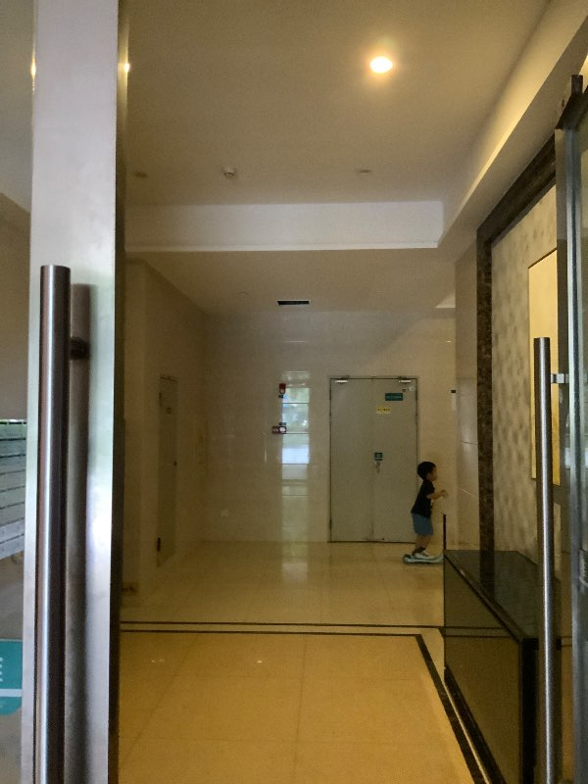
雅居樂萬象郡二期 8幢2座2704
二手 · 10 張相片
叫價：480,000 元
實用面積：82 ㎡
每㎡：5,854 元
間隔：2房1廁
樓層：27
裝修：簡裝
建築年份：2015
管理費：—
總體評分：7/10（預設）
實地檢查：0/67 已評
資料來源：sanchong-online /api/units、/api/compare（2026-11-07 17:30 HKT 擷取）· 草稿 DRAFT

Slide 6
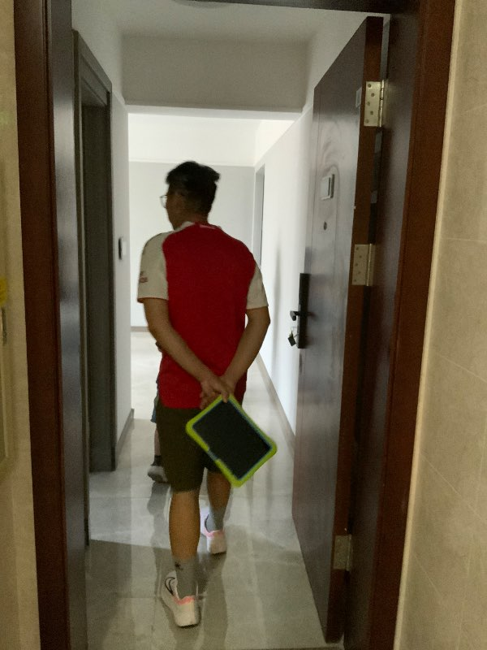
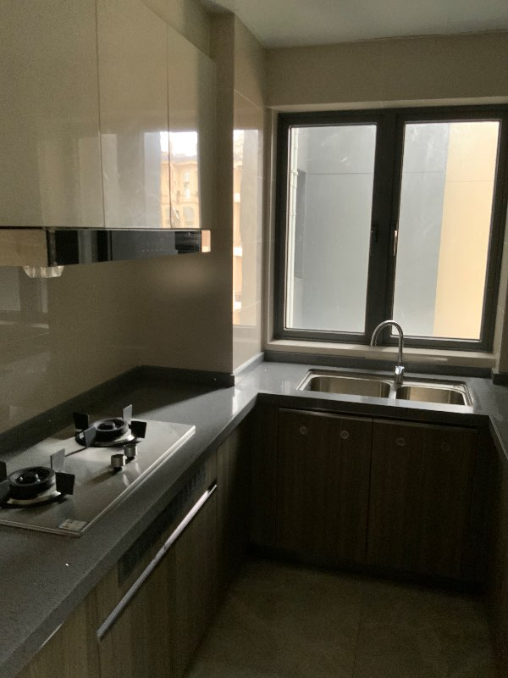
雅居樂萬象郡三期泊岸 7座3102
二手 · 8 張相片
叫價：498,000 元
實用面積：—
每㎡：—
間隔：2房1廁
樓層：3102
裝修：簡裝
建築年份：2020
管理費：—
總體評分：7/10（預設）
實地檢查：0/67 已評
注意：樓層填咗 3102（應為 31 樓？）；面積未填。
資料來源：sanchong-online /api/units、/api/compare（2026-11-07 17:30 HKT 擷取）· 草稿 DRAFT

Slide 7
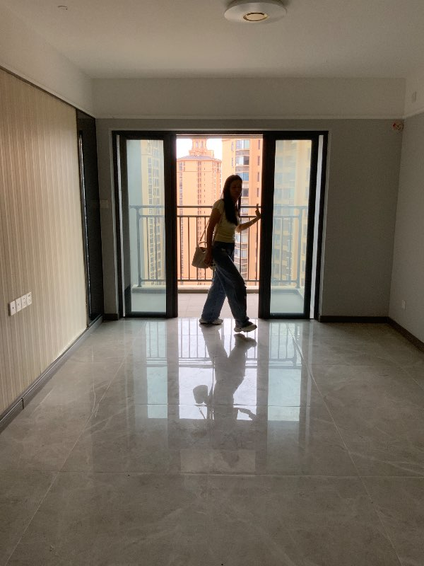
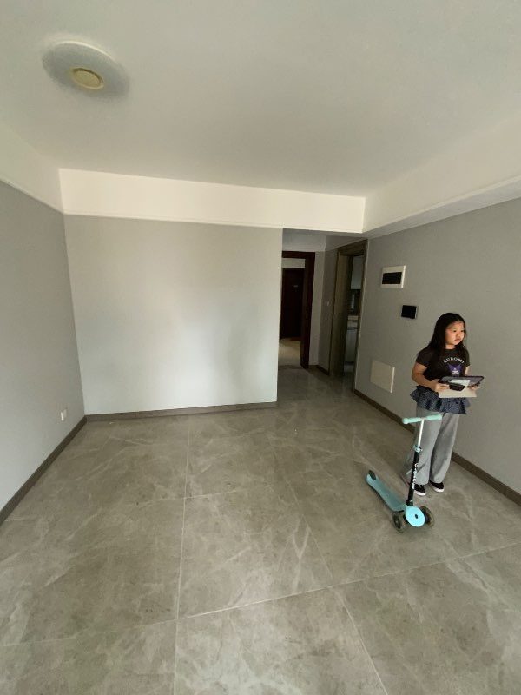
雅居樂萬象郡三期泊岸 7座2906
二手 · 8 張相片
叫價：550,000 元
實用面積：78 ㎡
每㎡：7,051 元
間隔：2房1廁
樓層：29
裝修：簡裝
建築年份：—
管理費：—
總體評分：7/10（預設）
實地檢查：0/67 已評
資料來源：sanchong-online /api/units、/api/compare（2026-11-07 17:30 HKT 擷取）· 草稿 DRAFT

Slide 8
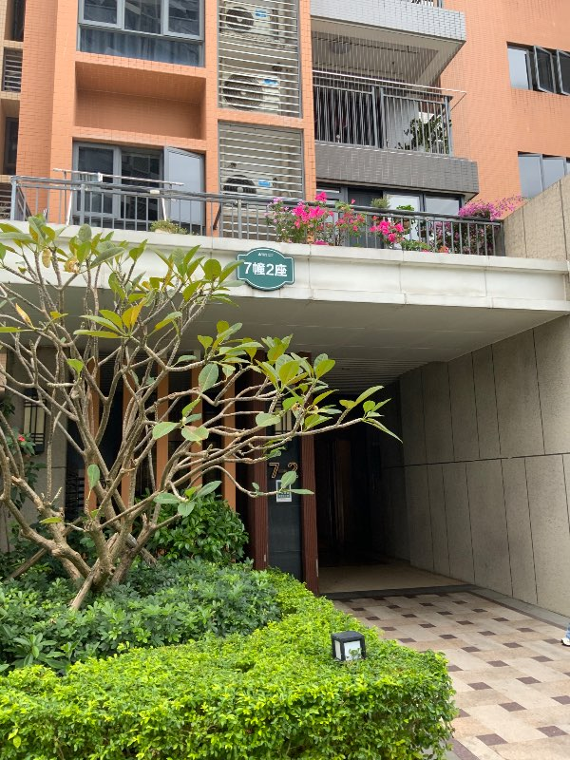
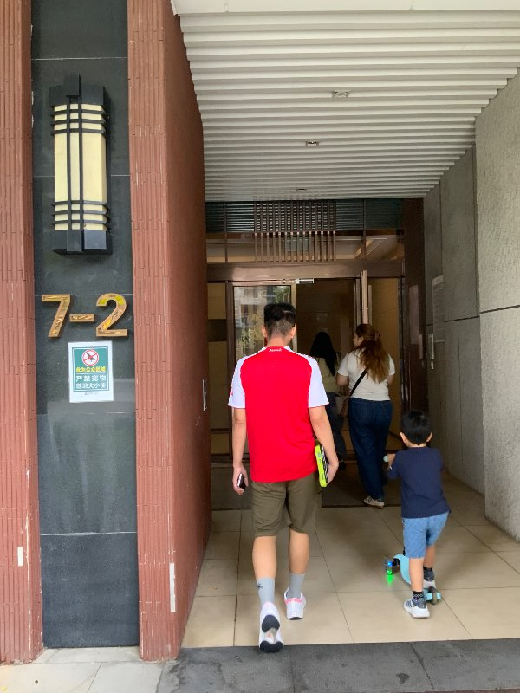
雅居樂萬象郡三期泊岸 7座1505
二手 · 10 張相片
叫價：550,000 元
實用面積：78 ㎡
每㎡：7,051 元
間隔：2房1廁
樓層：15
裝修：精裝
建築年份：2000
管理費：—
總體評分：7/10（預設）
實地檢查：0/67 已評
注意：建築年份填 2000，同座其他單位唔一致，需核實。
資料來源：sanchong-online /api/units、/api/compare（2026-11-07 17:30 HKT 擷取）· 草稿 DRAFT

Slide 9
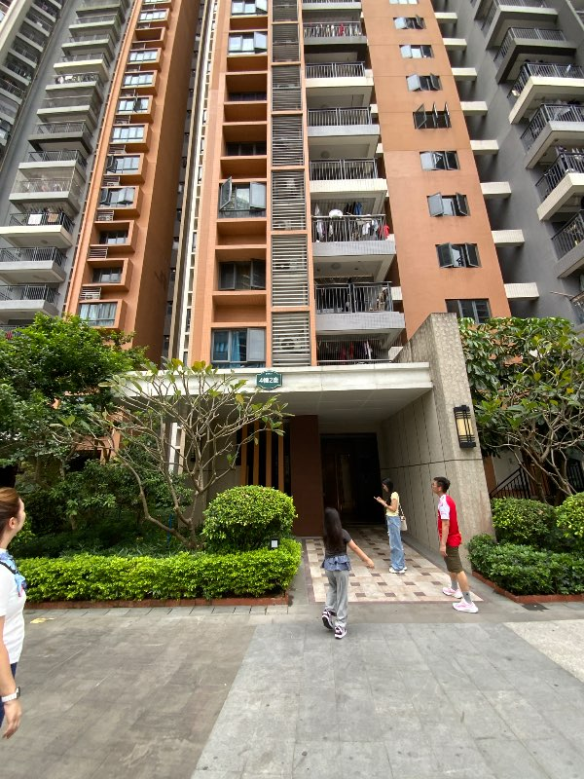
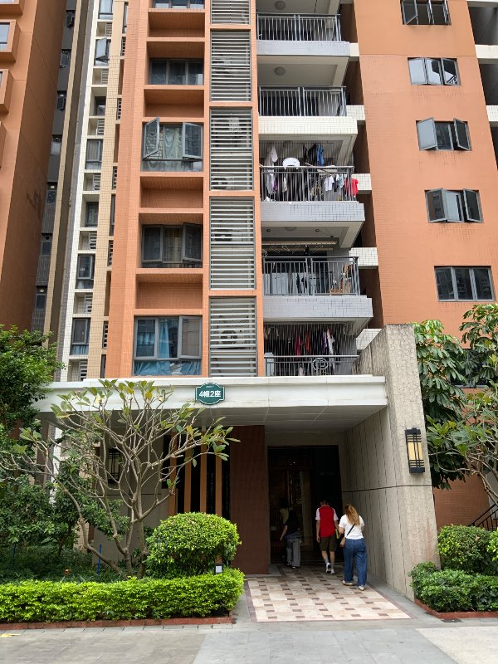
雅居樂萬象郡泊岸三期 4座2401
二手 · 12 張相片
叫價：588,000 元
實用面積：81 ㎡
每㎡：7,259 元
間隔：2房1廁
樓層：24
裝修：精裝
建築年份：—
管理費：2.8
總體評分：7/10（預設）
實地檢查：0/67 已評
注意：建築面積未填，只有實用面積。
資料來源：sanchong-online /api/units、/api/compare（2026-11-07 17:30 HKT 擷取）· 草稿 DRAFT

Slide 10
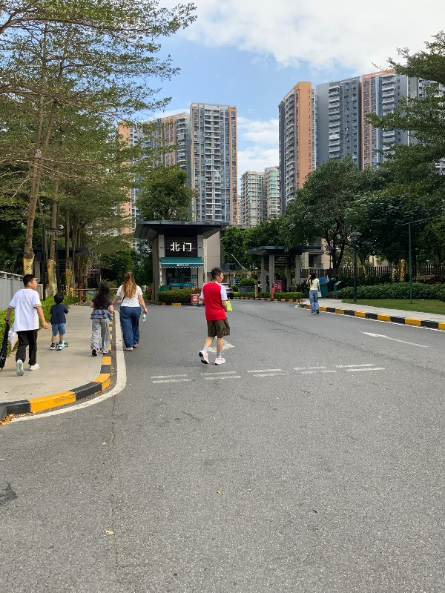
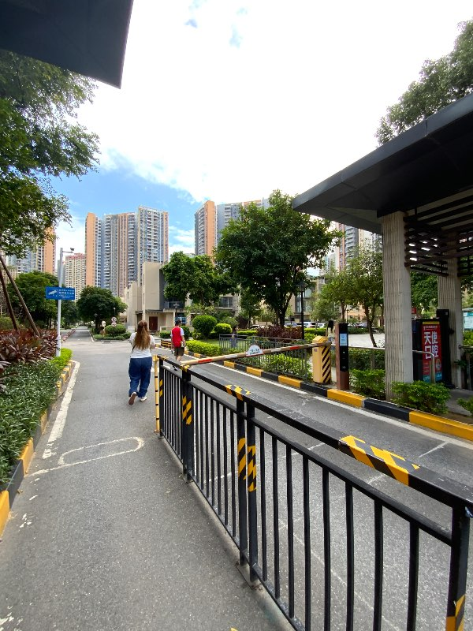
雅居樂萬象郡二期
二手 · 2 張相片
叫價：—
實用面積：—
每㎡：—
間隔：—
樓層：—
裝修：毛坯
建築年份：2015
管理費：—
總體評分：7/10（預設）
實地檢查：0/67 已評
注意：未有單位號碼、叫價、面積 — 只作參考。
資料來源：sanchong-online /api/units、/api/compare（2026-11-07 17:30 HKT 擷取）· 草稿 DRAFT

Slide 11
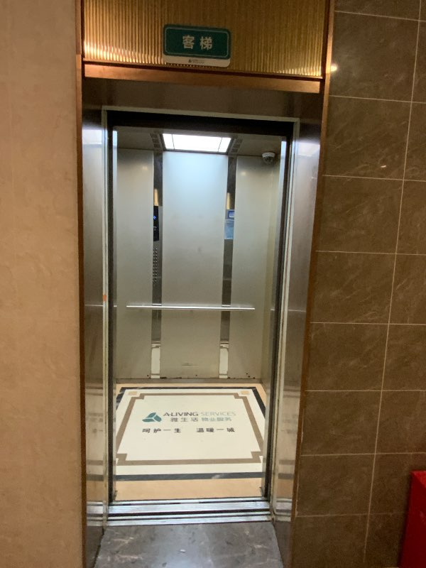
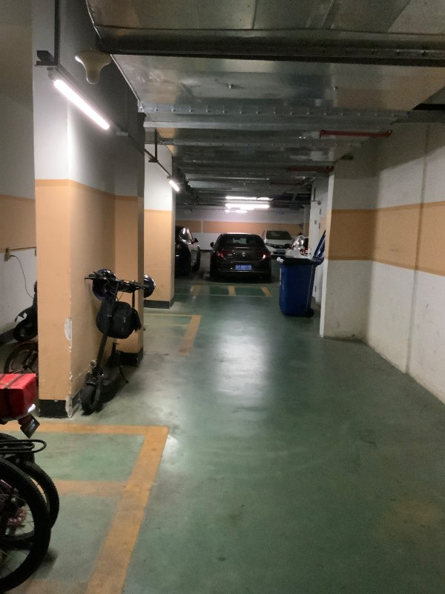
雅居樂萬象郡泊岸三期停車場
二手 · 13 張相片
叫價：—
實用面積：—
每㎡：—
間隔：—
樓層：—
裝修：毛坯
建築年份：—
管理費：—
總體評分：7/10（預設）
實地檢查：0/67 已評
注意：停車場記錄，非住宅單位。
資料來源：sanchong-online /api/units、/api/compare（2026-11-07 17:30 HKT 擷取）· 草稿 DRAFT

Slide 12
資料缺口 & 下一步 Data gaps & next steps
• 67 項實地檢查表：全部 7 個記錄都係 0/67 → 下次睇樓逐項評分，比較先有質素面
• 總體評分全部係預設 7/10，六項細分（地段／間隔／裝修／環境／性價比／中介）全部 0
• 7座3102：補面積，修正樓層（3102 → 31？）
• 7座1505：核實建築年份（2000 似乎有誤）
• 議價後價格、管理費、裝修維修費大部分未填 → 估計總成本暫時等於叫價
• 優點／缺點／備註／最終意向全部空白
資料來源：sanchong-online /api/units、/api/compare（2026-11-07 17:30 HKT 擷取）· 草稿 DRAFT

